Slide 1
4-7
아두이노를 이용한 스마트모기킬러
Smart Mosquito Killer using Arduino
:: A+ ::
(지도교수 노영주)
2011150022 신명진 (팀장)
2011150008 김용균

Slide 2
차례
종합설계 개요
시스템 구성도
시스템 수행 시나리오
개발환경 및 개발 방법
개발 현황
업무 분담
종합설계 수행일정
필요기술 및 참고문헌

Slide 3
1. 종합설계 개요 (1)
발표에서의 지적 사항
데모를 어떻게 할 것인가
모기탐지의 가능성과 근거가 의문시 됨
작품의 목표에 맞게 구현이 가능한가
모기퇴치 시나리오 효과 미비
일단 간단한 부분 구현 후 데모할 것
개발진도가 느림

Slide 4
지적사항1, 데모를 어떻게 할 것인가
1. 종합설계 개요 (2)
1. 스마트폰에서 소리를 읽어들여 주파수를 추출하여 모기 유무 판단
2. 스마트폰, 아두이노간의 블루투스 연결
3. 모기 인식시 서보모터를 작동하여 기피제 분사
이후에는 기피제분사 기능설정이나 인식시간 저장, 출력 등을 구현

Slide 5
지적사항2, 모기탐지의 가능성과 근거가 의문시 됨
1. 종합설계 개요 (3)
기존 : 아두이노의 마이크모듈에서 소리를 읽어들여 아두이노 내에서 주파수를 추출하는 방식
결론 : 아두이노의 마이크모듈이 주파수를 추출하기에 성능이 부족하다고 판단
스마트폰에서 소리를 읽어들여 주파수를 추출하는 방법으로 변경

Slide 6
지적사항3, 작품의 목표에 맞게 구현이 가능한가
1. 종합설계 개요 (4)
기존 : 아두이노의 마이크모듈에서 소리를 읽어들여 아두이노 내에서 주파수를 추출하는 방식
결론 : 스마트폰의 처리성능이 아두이노보다 뛰어나 주파수 추출이 가능함
스마트폰의 마이크를 통하여 소리를 받아내어 주파수를 추출하고 모기여부를 판단하여 아두이노에 기피제 분사여부를 전송함

Slide 7
지적사항4, 모기퇴치 시나리오 효과 미비
1. 종합설계 개요 (5)
기존 : 아두이노의 위치선정의 문제.
모기를 효과적으로 인식하기 위해 머리맡에 두어야 하는데
이때, 모기를 인식하여 기피제를 뿌릴 경우 분사의 문제가 발생함
결론 : 모기를 인식하는 것을 아두이노의 마이크 모듈이 아닌
스마트폰으로 대체하고 분사기의 위치를 효과적으로 조정하여
방 전체에 고루 분사가 가능하도록 함

Slide 8
지적사항5, 일단 간단한 부분 구현 후 데모할 것
1. 종합설계 개요 (6)
지적사항6, 개발진도가 느림
스마트폰 어플구현
UI, 주파수 추출
2. 아두이노 코딩
서보 모터작동, 블루투스모듈을 통해 스마트폰과 연결
3. 인식시간 저장
스마트폰의 주파수 추출을 최우선 목표로 삼고
스마트폰, 아두이노간의 블루투스 통신연결을 다음 목표로 한다.

Slide 9
1. 종합설계 개요 (2)
연구 개발 환경
- 모기를 잡기 위해서 사용자가 미리 퇴치제를 사용하여야 하며
잠든 이후에는 사용이 힘들어 모기 퇴치가 힘듬
- 자동 분사기능을 사용하더라도 퇴치제의 불필요한 낭비를 막을 수 없음
연구 개발 목표
- 모기의 비행주파수를 토대로 모기의 존재 유무를 알아내어 모기퇴치제를 사용
연구 개발 효과
- 모기퇴치제의 불필요한 낭비를 막음

Slide 10

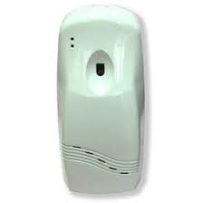
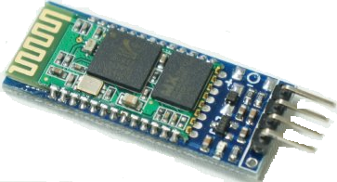
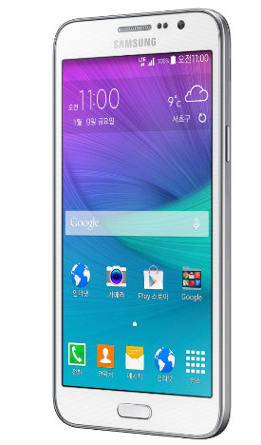
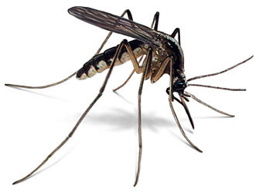
2, 시스템 구성도 (1)
블루투스 모듈
HC-06
모터 작동
기피제 분사
분사기 사용 전달
모기 주파수 추출
모기 인식시간 저장 및 출력
소리 전달

Slide 11
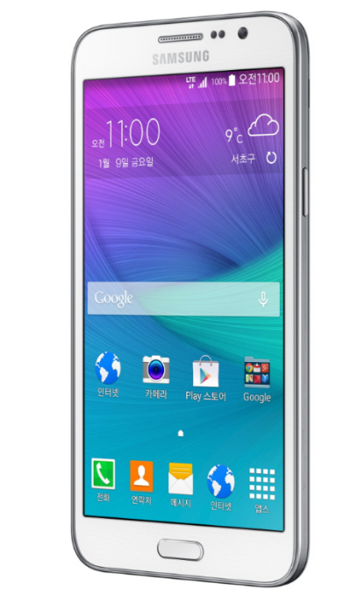
3, 시스템 수행 시나리오 (1)
모기의 소리를 스마트폰의 마이크를 통하여 인식하고
FFT알고리즘을 이용하여 스마트폰 내에서 소리의 주파수를 추출해내어 모기의 존재유무 파악

Slide 12

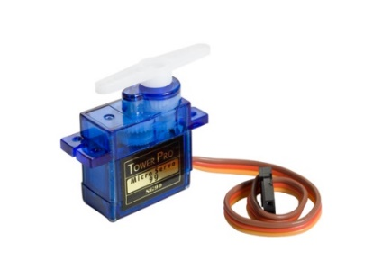
3, 시스템 수행 시나리오 (2)
추출한 주파수가 모기의 주파수와 일치한다면
모기가 존재한다고 판단하고 스마트폰과 블루투스로 연결된
아두이노로 분사기작동을 요청함.
서보모터를 작동시켜 모기 기피제를 분사함.

Slide 13

4, 개발 환경 및 개발 방법 (1)
 | 아두이노 우노
Processor | ATmega328P
Operating/ Input Voltage | 5V / 7-12V
CPU Speed | 16MHz
Analog In/out | 6/0
Digital IO/PWM | 14/6
EEPROM | 1
SRAM | 2
Flash | 32
USB | Regular
UART | 1
아두이노 우노
블루투스 모듈
HC-06
서보모터

Slide 14


4, 개발 환경 및 개발 방법 (2)
안드로이드 스튜디오
스마트폰의 마이크를 통하여 소리를 얻어내어 주파수를 추출함으로써 모기유무를 판단하고 자동분사 시간을 설정하거나
모기인식 시간을 확인할 스마트폰 애플리케이션 제작 프로그램
아두이노 통합 개발 환경
스마트폰의 앱으로부터 명령을 전달받아
서보모터를 작동시킬 프로그램 작성

Slide 15
4, 개발 환경 및 개발 방법 (3)
H/W
아두이노 우노
블루투스 모듈 HC-06
서보모터
노트북 - 운영체제 : Window 7 64bit
스마트폰 - 삼성 갤럭시S4 LTE-A
 | 내용
CPU | 2.3GHz 쿼드코어 (스냅드래곤 800MSM8974)
Memory | LPDDR3 2GB RAM
Graphic | Adreno 330@450MHz
OS | Android 4.2 젤리빈 - 4.4 킷캣
네트워크 환경 | LTE Advanced
S/W
아두이노 1.8.0
안드로이드 스튜디오를 이용해 Android app 구현

Slide 16
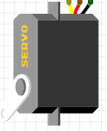
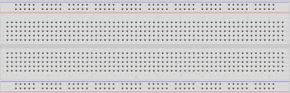
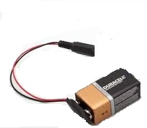
3, 개발 환경 및 개발 방법 (1)
하드웨어 회로도

Slide 17
5, 개발 현황
개발 완료한 기능
1. 스마트폰에서 소리를 인식하여 주파수 추출
2.스마트폰과 아두이노를 블루투스로 연결
3. 블루투스를 통해 서보모터 작동
개발할 기능
기피제 분사 기능설정
인식시간 저장 및 출력
개발에서 제외할 기능
스마트폰과 아두이노를 와이파이로 연결
서버와 데이터베이스를 두어
데이터베이스에 모기인식시간 저장

Slide 18
5, 개발 현황
졸업작품 GitHub 주소
=>https://github.com/dkscss/graduation_work.git
팀원별 GitHub ID
팀장 : 신명진
ID : dkscss
팀원 : 김용균
ID : kimyonggyun

Slide 19
6, 업무 분담
 | 신명진 | 김용균
자료수집 | 아두이노 조사 블루투스 모듈 조사 서보모터 조사 | 아두이노 조사 블루투스 모듈 조사 모기퇴치제 분사기 조사
설계 | 통합 시스템 설계 | 통합 시스템 설계
구현 | 아두이노 우노 구현 스마트폰 어플 구현 | 아두이노 우노 구현 스마트폰 어플 구현
테스트 | 통합테스트/유지보수

Slide 20
7, 종합설계 수행일정
추진사항 | 12월 | 1월 | 2월 | 3월 | 4월 | 5월 | 6월 | 7-9월
사전조사 및 제안서 발표
자료수집 및 스터디
설계 발표
시스템 구현
프로토타입 완성
통합 테스트 및 보완
최종보고서 발표

Slide 21
8, 필요기술 및 참고문헌
고속 푸리에 변환(FFT)
시간적 흐름의 소리 정보를 주파수의 흐름으로 변환시켜주는 함수 계산방식
명품 JAVA Programming
그림으로 쉽게 설명하는 안드로이드 프로그래밍
안드로이드 센서 프로그래밍
프로 안드로이드 미디어 그래픽, 오디오, 비디오를 비롯한 리치 미디어앱 개발하기
갤럭시 S4 사양
https://namu.wiki/w/%EA%B0%A4%EB%9F%AD%EC%8B%9C%20S4

Slide 22
Thank U

